Slide 1
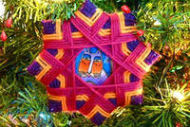
Классный час в 8А классе
Тема урока:
«НОВОГОДНИЕ ПОДЕЛКИ»

Slide 3
Загадки

Slide 4
Что за звездочка такая На пальто и на платке — Вся сквозная, вырезная, А возьмешь — вода в руке?

Slide 5
Только выпали снежинки, Побежал я по тропинке, А за мной они бегут, Весь маршрут мой выдают.

Slide 6
Он все время занят делом, Он не может зря идти. Он идет и красит белым Все, что видит на пути.

Slide 7
Человечек непростой: Появляется зимой, А весною исчезает, Потому что быстро тает.

Slide 8
Зацепилась за карниз, Головой свисает вниз. Но только солнце припечет - Она заплачет и упадет.

Slide 10
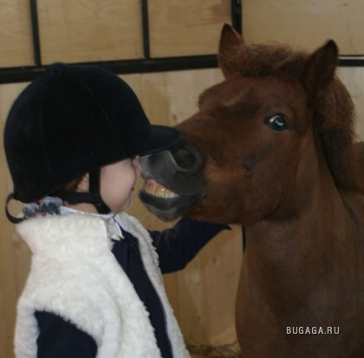

Slide 11
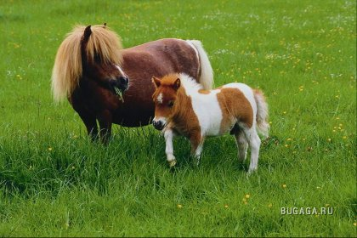

Slide 12
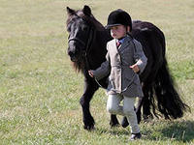

Slide 13
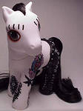

Slide 14
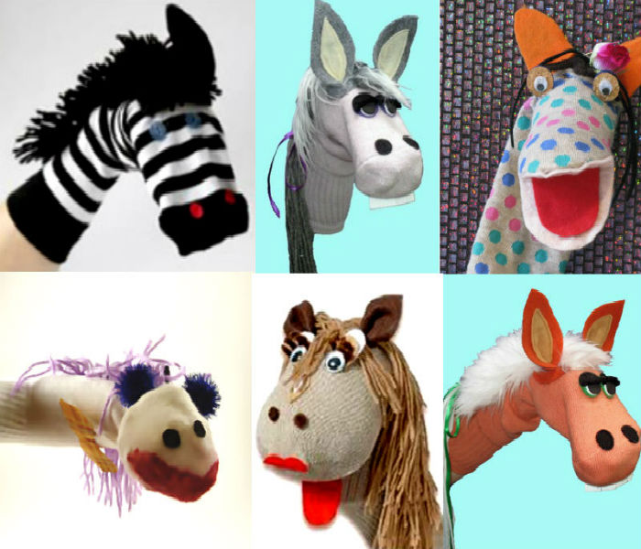

Slide 15
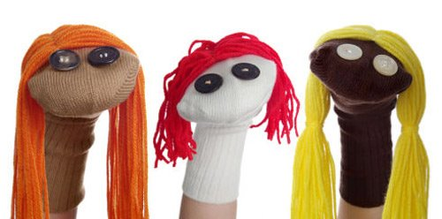

Slide 16
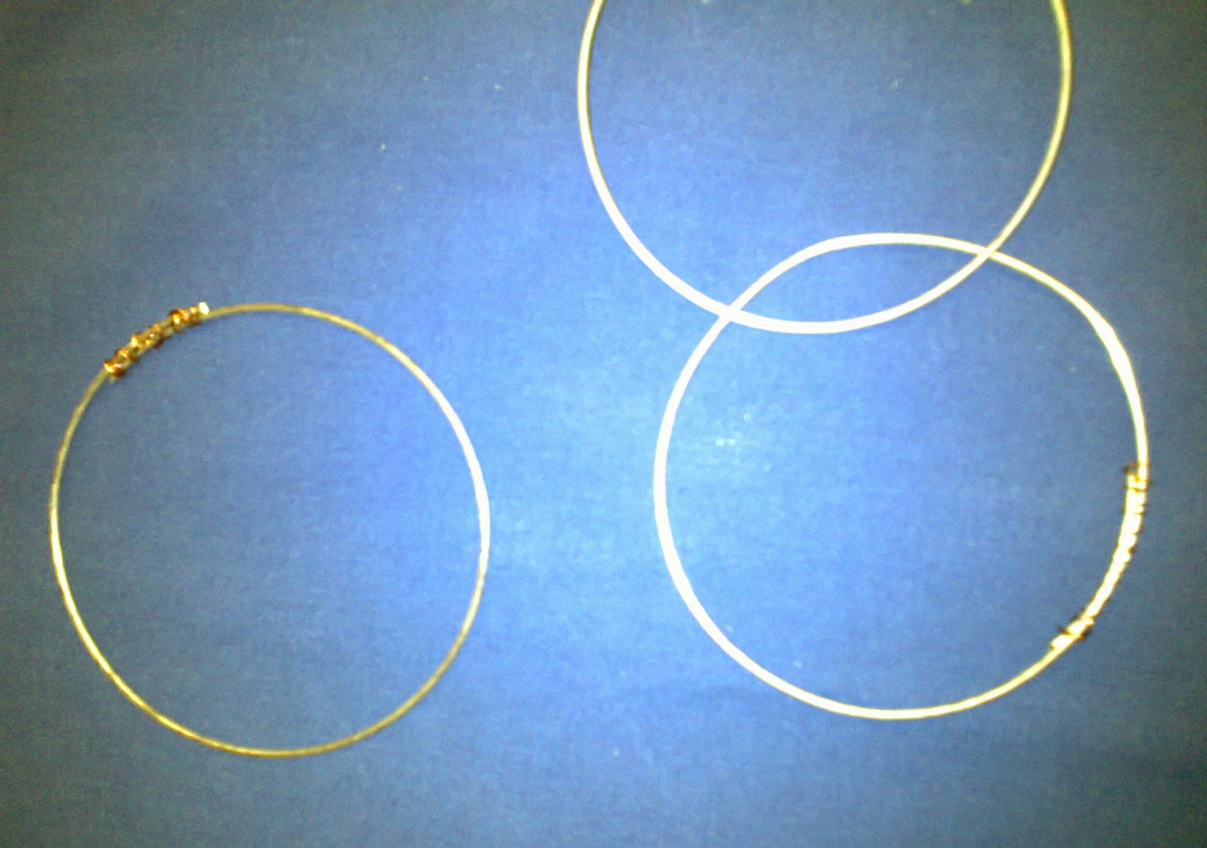

Slide 17
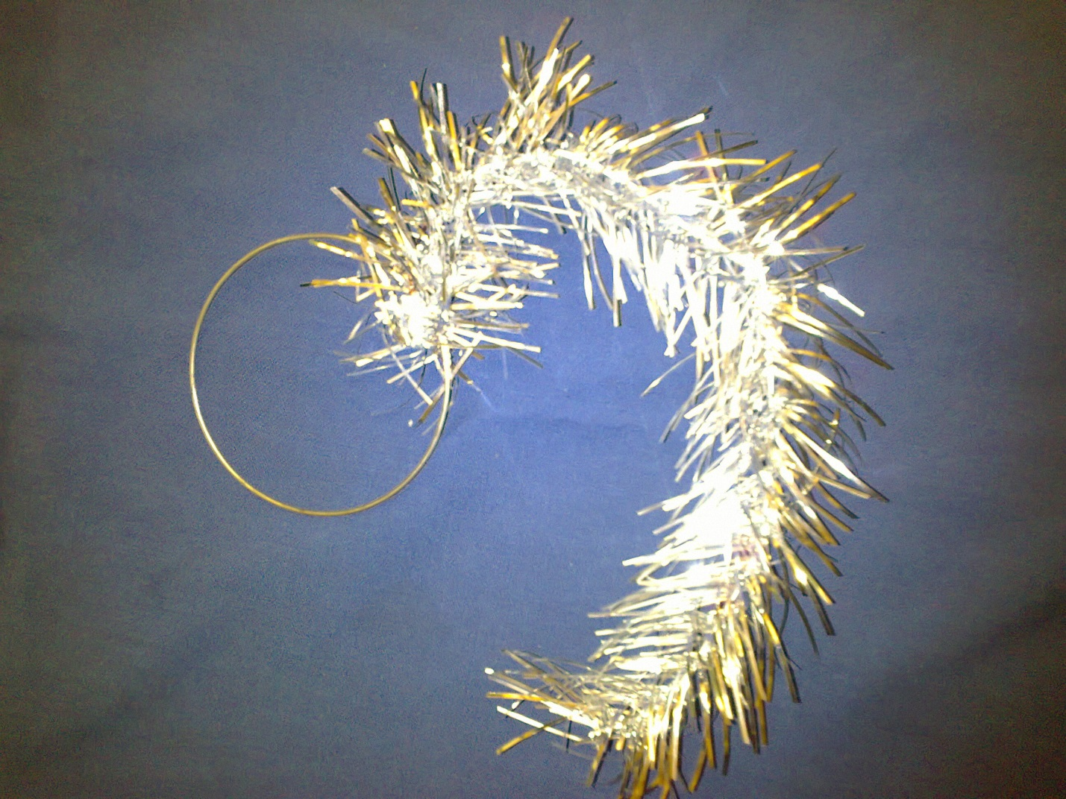

Slide 18
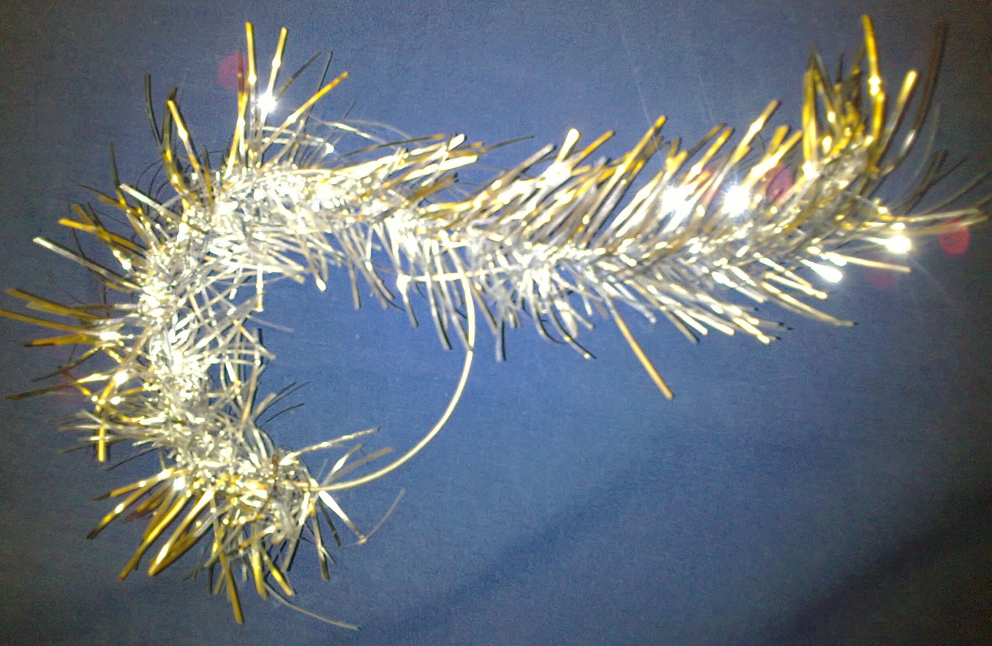

Slide 19
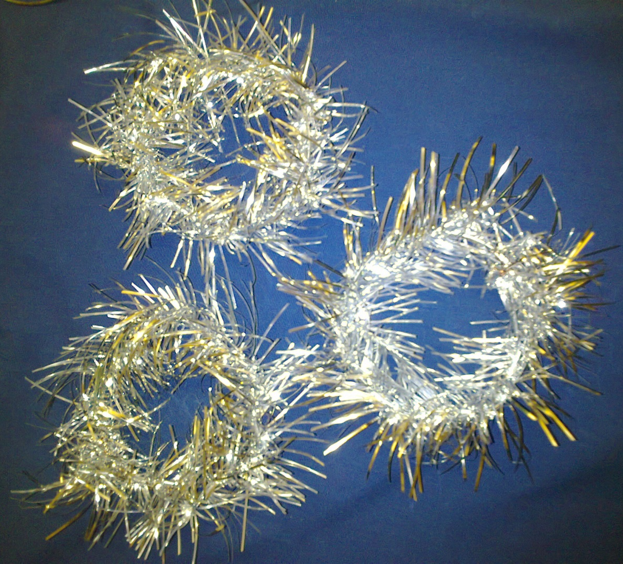

Slide 20
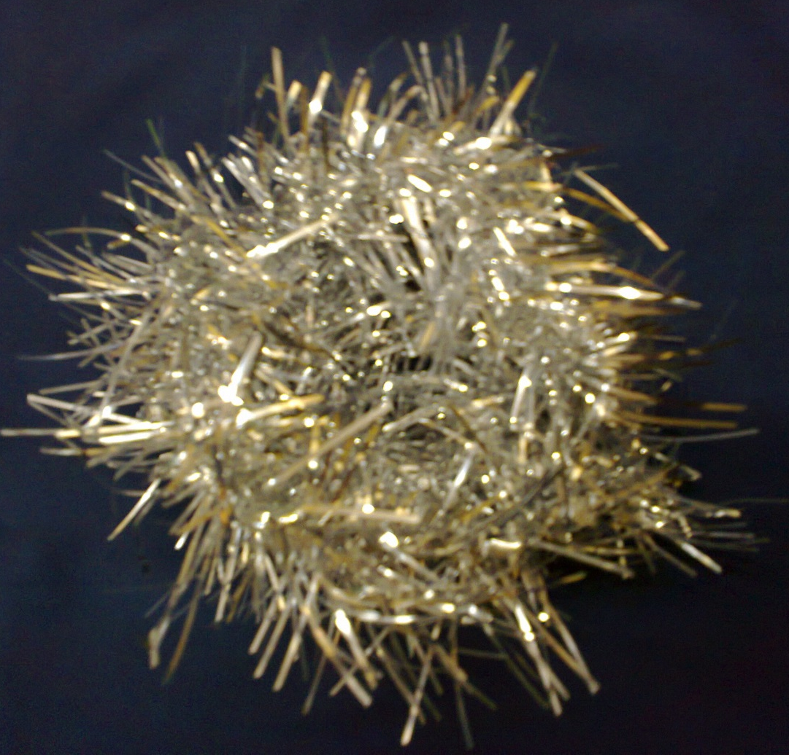

Slide 22
Новогодний кроссворд

Slide 23
1. Неровность дороги, присыпанная снегом

Slide 24
2. Частое зимнее вирусное заболевание
яма

Slide 25
3. Самая ценная ноша ДЕДА МОРОЗА
яма
грипп

Slide 26
4. Лучший подарок ребёнку
яма
грипп
мешок

Slide 27
5. Самый холодный зимний месяц
яма
грипп
мешок
игрушка

Slide 28
6. И взрослые и дети мечтают получить его на НОВЫЙ ГОД
яма
грипп
мешок
игрушка
февраль

Slide 29
яма
грипп
мешок
игрушка
февраль
подарок

Slide 31
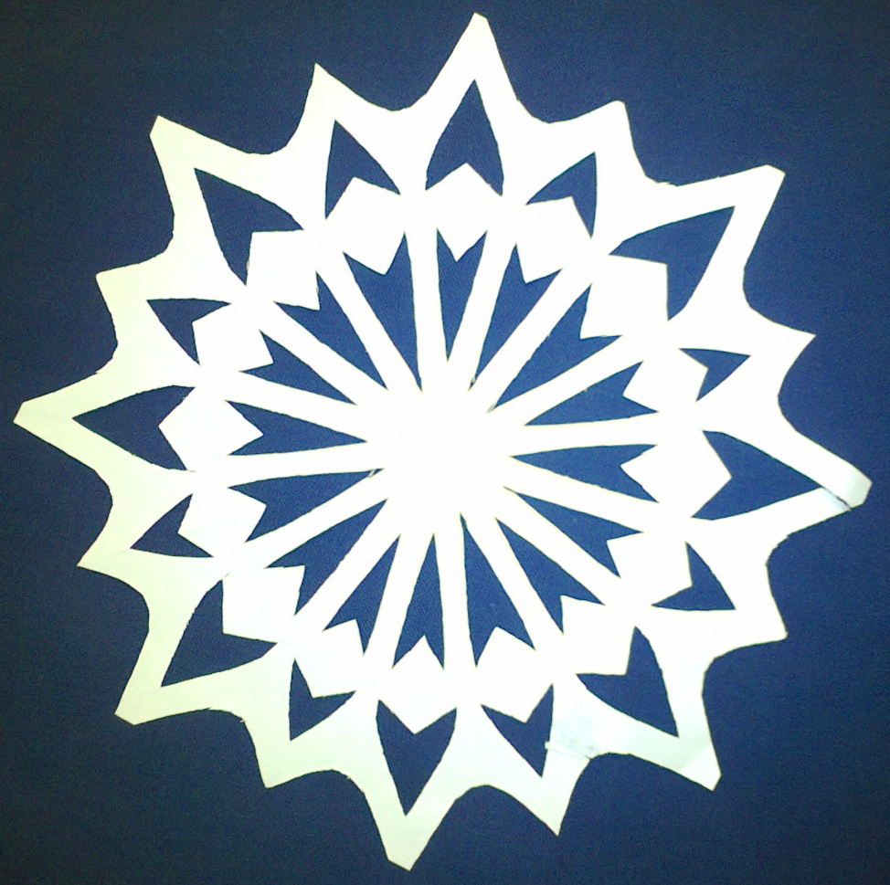

Slide 32
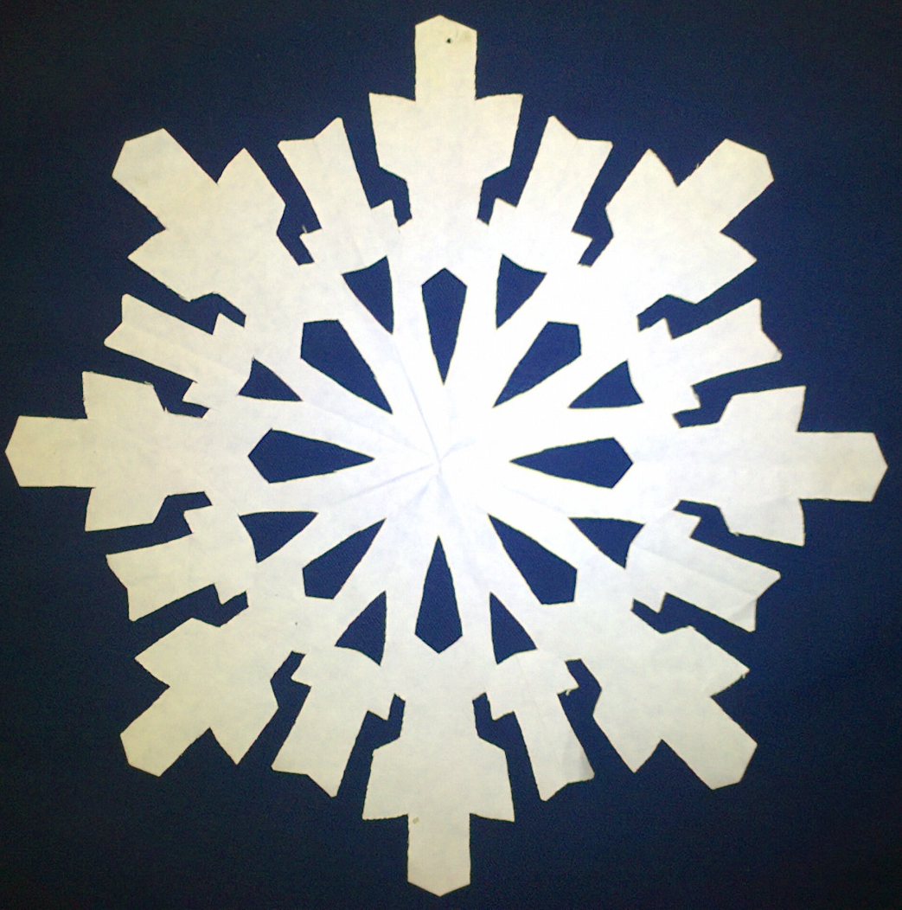

Slide 37
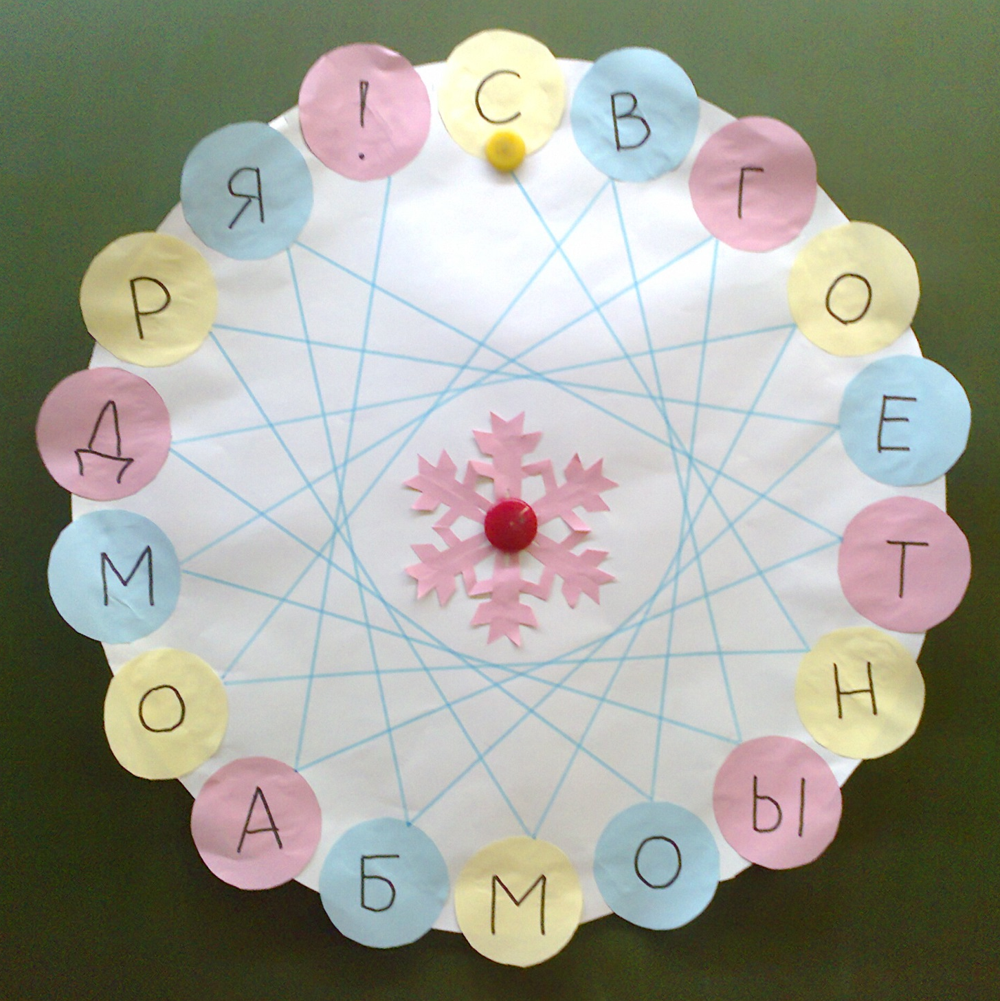

Slide 38
Спасибо за урок!
С НАСТУПАЮЩИМ НОВЫМ ГОДОМ

